Slide 1
Výukový materiál vytvořen v rámci projektu VZDĚLÁVÁNÍ PRO KONKURENCESCHOPNOST – „Spolu to dokážeme“
Registrační číslo CZ.1.07/1.400/21.1099
Číslo materiálu: VY_32_INOVACE_7
Škola: ZŠ Dr. Miroslava Tyrše Děčín, příspěvková organizace
Adresa: Vrchlického 630/5, Děčín 2
Autor: Mgr. Jitka Nováková
Název vzdělávacího materiálu: Jarní košíček
Vzdělávací oblast, vyučovací předmět: Člověk a svět práce, pracovní vyučování
Cílová skupina: žáci 3. – 5. ročníku ZŠ
Anotace: žák se naučí pracovat se šablonou, trénuje přesnost
Materiál byl vytvořen: 28. 12. 2011
Ověření ve výuce, třída, kým: 1.11.2012, 5.A, Mgr. Jitka Nováková

Slide 2
Jarní košíček

Slide 3
Výchovně vzdělávací cíle
rozvíjení jemné motoriky
práce s různým materiálem
volba vhodného materiálu
rozvíjení pracovních schopností
rozvíjení kreativity a fantazie
rozvíjení zručnosti
rozvíjení spolupráce

Slide 4
Materiál a pomůcky
Tužší barevné papíry, hladké i vroubkované
Umělohmotná miska, hlína a řeřicha
Nůžky, pravítko, lepidlo
Umělohmotné oči

Slide 5
Cena
Hladké barevné papíry stojí kolem 3 Kč za arch
Vroubkovaný aršík je za 7 Kč
Miska je záležitostí 2 Kč, hlína ve 3l balení stojí kolem 20 Kč, semínka řeřichy 7 Kč
Umělohmotné oči přijdou maximálně na 10 Kč
Ostatní pomůcky jsou ve výbavě žáka

Slide 6
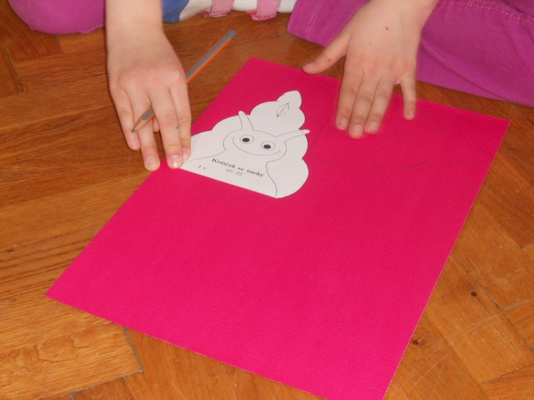
Jak na to?
Budeme potřebovat základ košíčku, tudíž si vystřihneme čtverec
Dále pak 4 stejné boční strany, my jsme zvolili s dekorem do špiček
Nesmíme zapomenout ke každé straně přidat záložky potřebné na přilepení, asi 1 cm
Dále si vystříháme 4 ulity a 4 hlavičky šneků i s tykadly

Slide 7
Pokud jsme vše vyměřili a vystříhali, máme takto zkompletováno
Hlavičky šneků nalepíme na ulity, dokreslíme úsměv a nalepíme očička
Do misky si můžeme vsypat zeminu a do ní řeřichová semínka, mírně prolijeme vodou

Slide 8
Nyní musíme slepit dno s ostatními 4 bočními částmi.
Doporučujeme si ostrou hranou nůžek objet ohyby, aby se nelámaly a šly lépe ohýbat
Na každou bočnici si nejprve nalepíme šneka s ulitou
Poté začneme kompletovat bočnice a dno

Slide 9
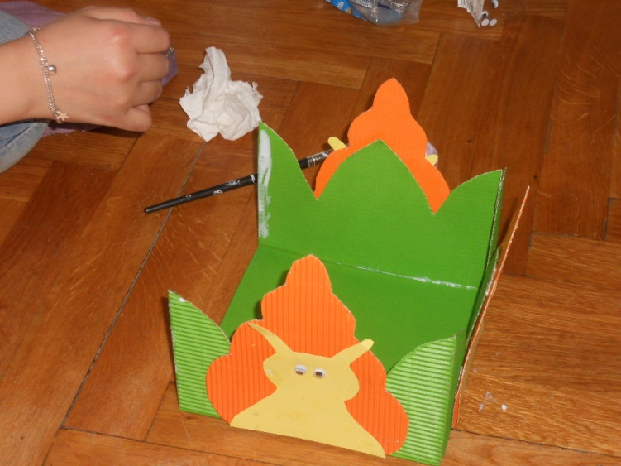
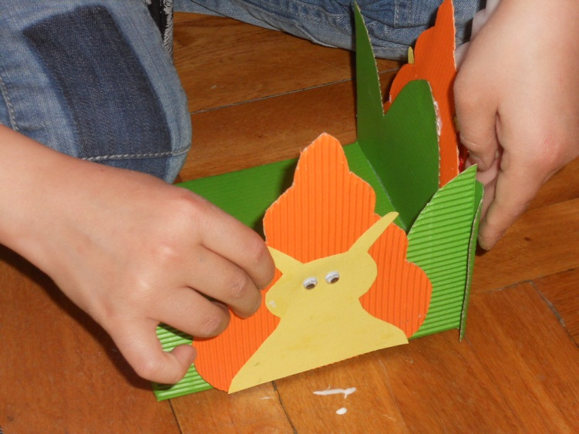
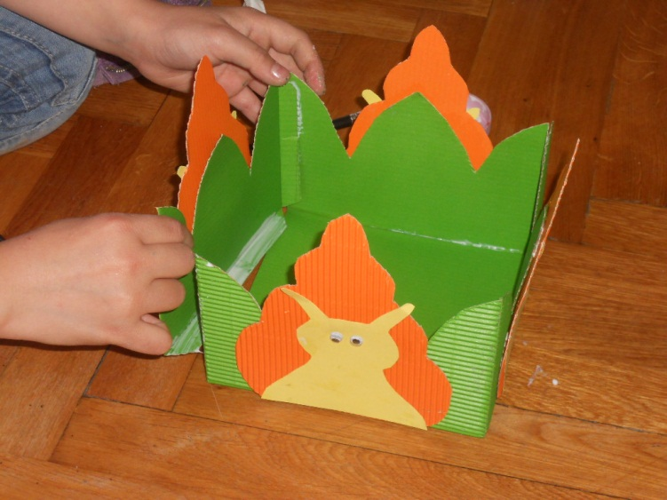

Slide 10
Do kelímku si nasypeme zeminu, kterou pokryjeme vrstvou řeřichových semínek
Mírně prolijeme vodou

Slide 11
Výsledek
Po slepení všech dílů a umístění mističky, dostaneme tento jarní košíček
Pokud chceme, aby se nám s ním lépe manipulovalo, můžeme jej doplnit poutkem

Slide 12
Použité zdroje
Veškeré použité materiály byly z vlastních zdrojů

